Slide 1
Scratchを使ってプログラミングを楽しく学ぼう！ ⑥メッセージを学ぼう
スクラッチ
Scratchは MITメディア・ラボのライフロング・キンダーガーテン・グループによって開発されました。詳しくは http://scratch.mit.edu をご参照ください。

Slide 2
今回の内容
前回の復習をしてみよう
メッセージについて学ぼう
メッセージの使い方を知ろう
メッセージを使ってみよう
メッセージのやりとりの仕方を学ぼう

Slide 3
前回の復習をしてみよう

Slide 4
前回の内容
前回は変数について学んだね。
変数の意味や使い方をしっかりおぼえているかな?
それでは少し前回の復習をしてみよう。

Slide 5
変数ってなんだろう？
変数は好きな数や文字を1つだけ入れることができる箱だと思えばいいです。
変数は1つだけ数や文字を入れることができますが、新しいものを入れるとそれまでに入っていたものが消えてしまいます。

Slide 6
変数は何に使われてるの？
皆さんゲームをやったことがあると思います。
例えば変数はゲームの制限時間やキャラクターのHP（体力）などに使われています。
それでは実際に変数を使ってみよう。

Slide 7
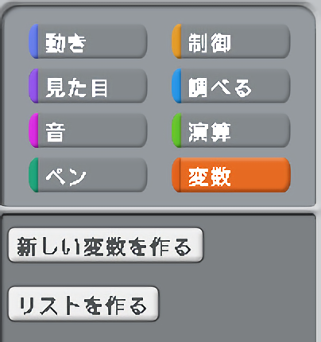
変数の使い方
「新しい変数を作る」をクリック
クリック

Slide 8
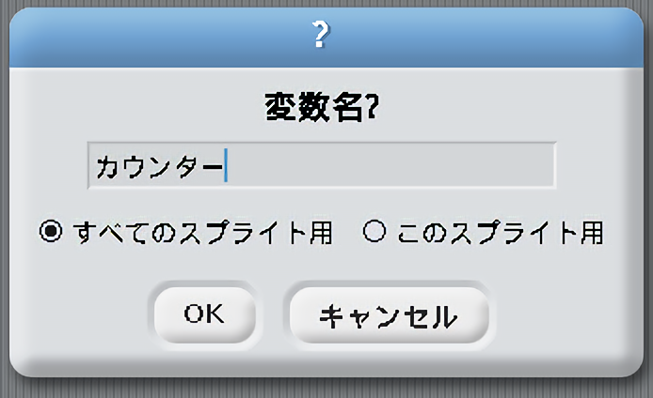
変数の使い方
変数名を決めて「OK」をクリック
今回は「カウンター」と入力する

Slide 9
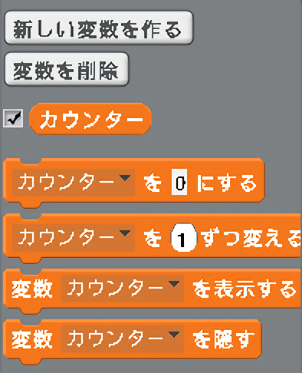
変数の使い方
OKをクリックしたら図の命令ブロックがあらわれます。
例を作って使い方をおぼえよう！

Slide 10
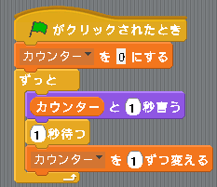
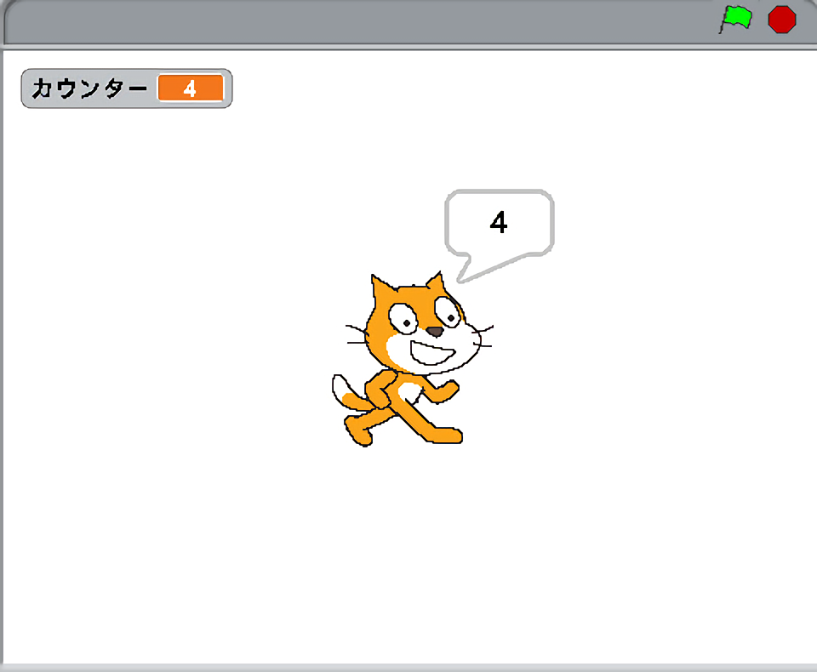
変数を使ってみよう
1秒おきに数が1ずつ増える
作成するスクリプト
実行結果

Slide 11
プログラミングしてみよう

Slide 12
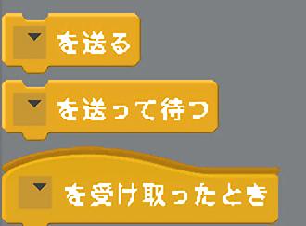
メッセージ
スクラッチには、メッセージを送ったり受け取ったりする機能があります。「制御」の中にある図の命令ブロックを見てみよう。
メッセージを送る、受け取るための命令ブロック

Slide 13


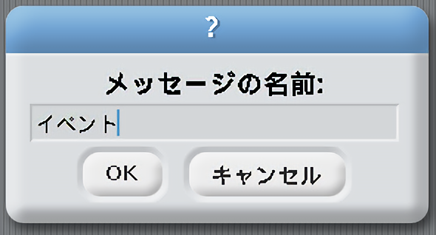
メッセージの使い方
四角でかこんだ▼をクリックして「新規/編集…」を選びます。
メッセージ名を決めてOKをクリック
クリック
今回はイベントと入力する

Slide 14
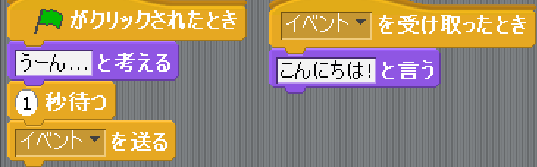
メッセージを使ってみよう
ネコが「うーん…」と考えた1秒後「こんにちは！」と言う

Slide 15
メッセージのやりとり
スプライトとステージでメッセージのやりとりをしてみよう
マウスを押したら1秒後にメッセージを送ってステージの背景を変えるスクリプトを作ってみよう。
まずは背景を追加しよう

Slide 16
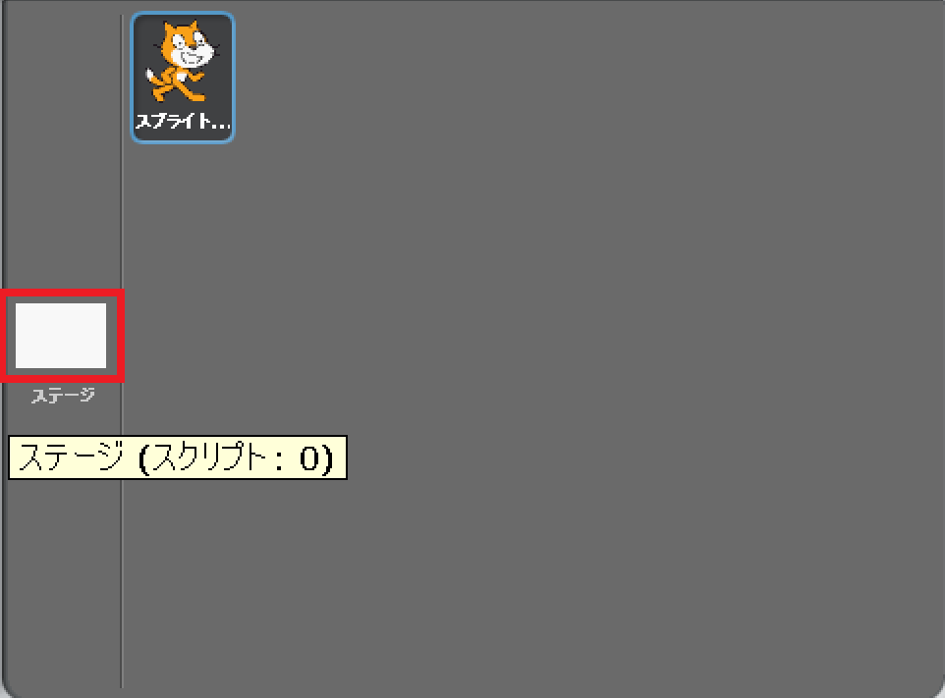
メッセージのやりとり
背景の追加の仕方
①ステージをクリック

Slide 17
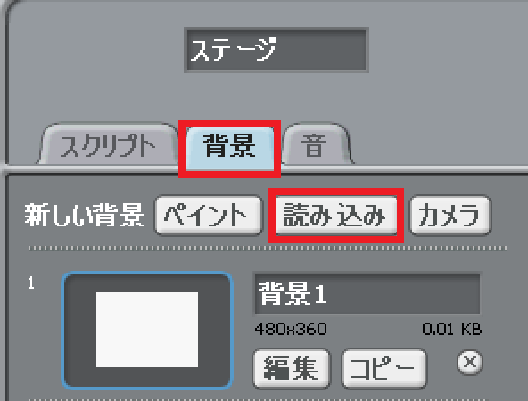
メッセージのやりとり
背景の追加の仕方
②「背景を」クリック
③「読み込み」
をクリック

Slide 18
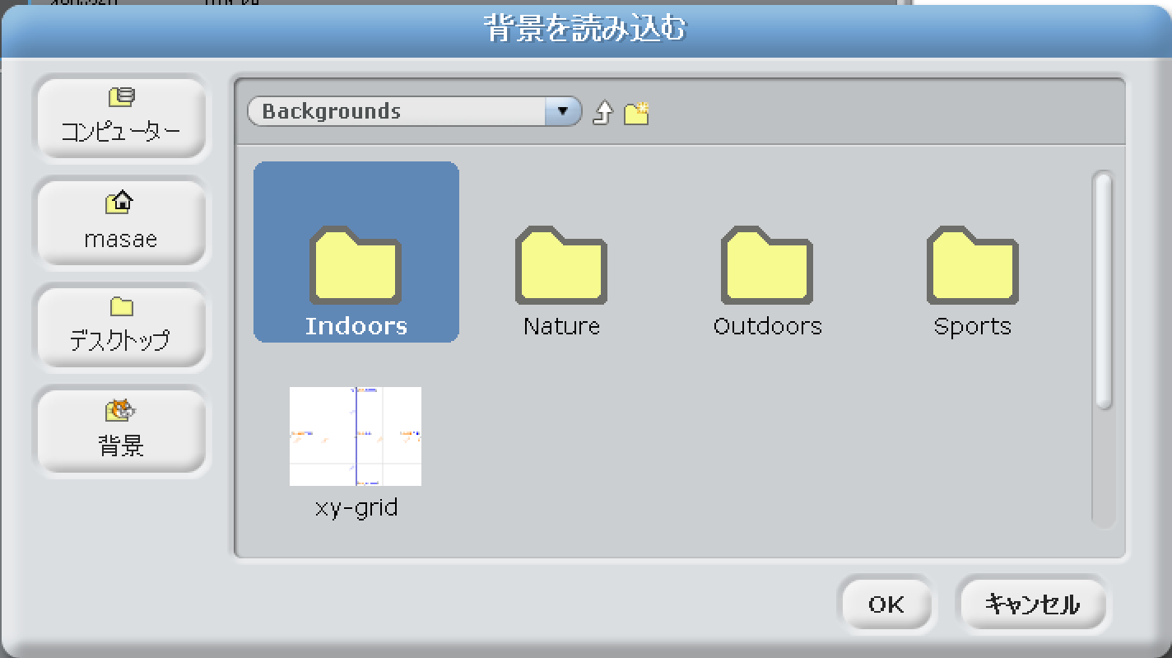
メッセージのやりとり
背景の追加の仕方
④「Indoors」を選んで「OK」をクリック
インドア

Slide 19
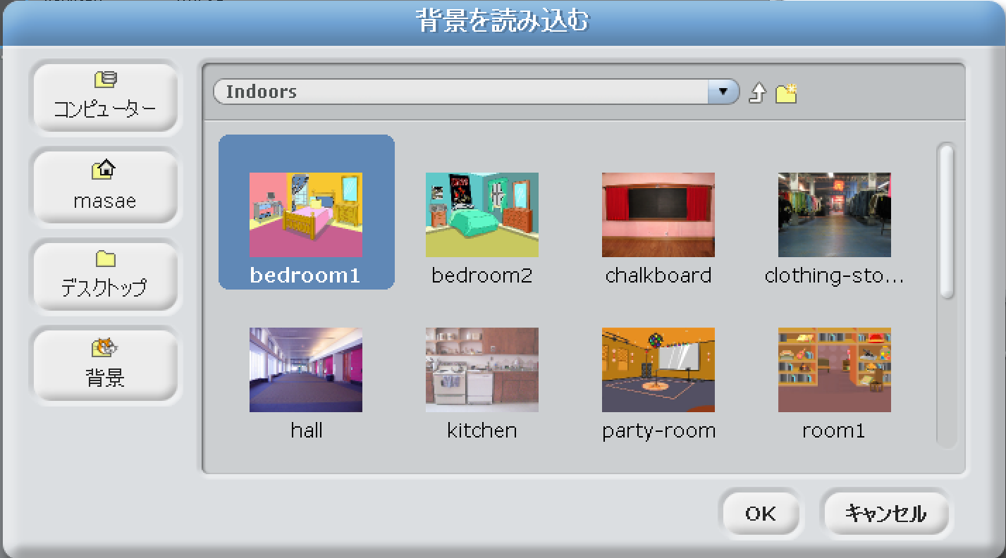
メッセージのやりとり
背景の追加の仕方
⑤「bedroom」を選んで「OK」をクリック
ベッドルーム

Slide 20
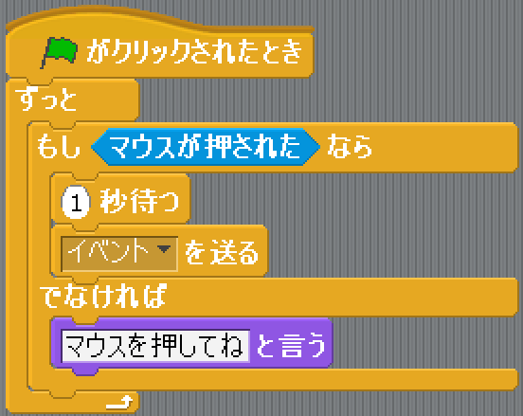
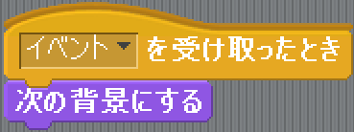
メッセージのやりとり
ネコのスクリプト
ステージのスクリプト

Slide 21
メッセージのやりとり
2つのスプライトでメッセージのやりとりをしてみよう。
ネコが「こんにちは！」と言ったら犬も「こんにちは！」と言い返すスクリプトを作ってみよう。
最初に犬のスプライトを追加してみよう。

Slide 22
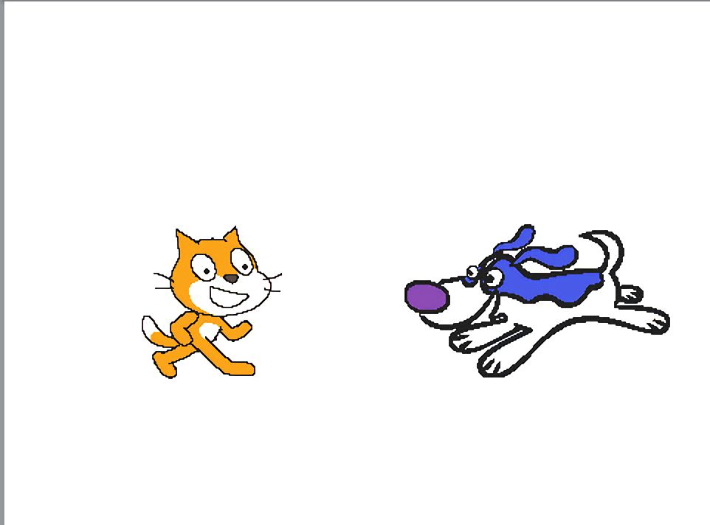
メッセージのやりとり

Slide 23
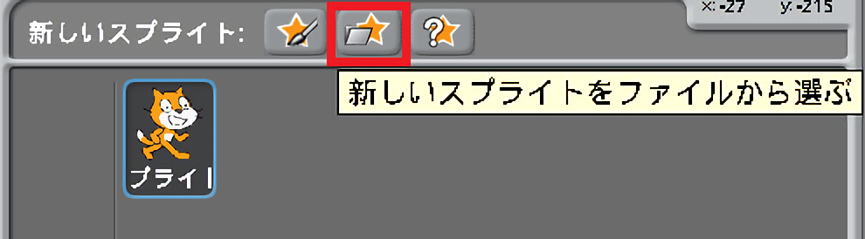
メッセージのやりとり
まず犬のスプライトを追加しよう
「新しいスプライトをファイルから選ぶ」をクリックします
クリック

Slide 24
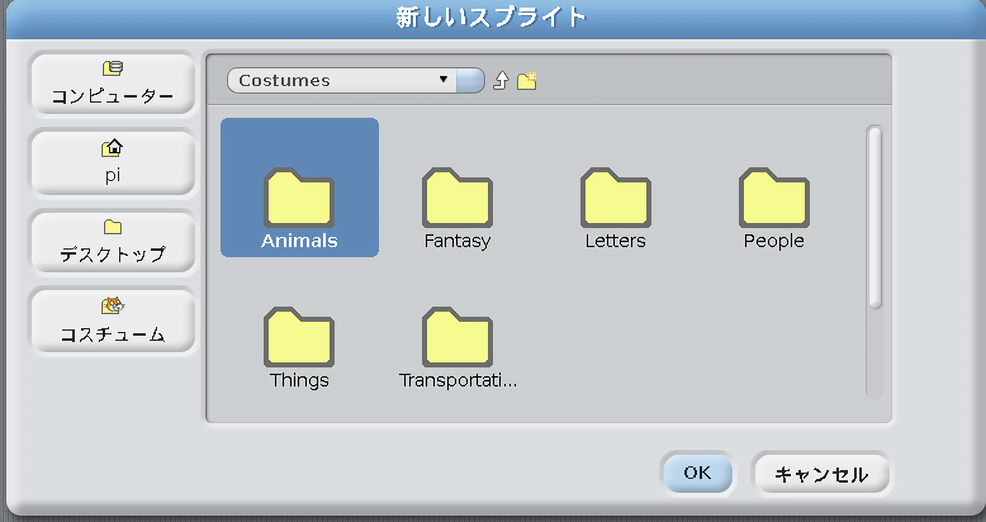
メッセージのやりとり
アニマルズ
「Animals」を選んで「OK」をクリック

Slide 25
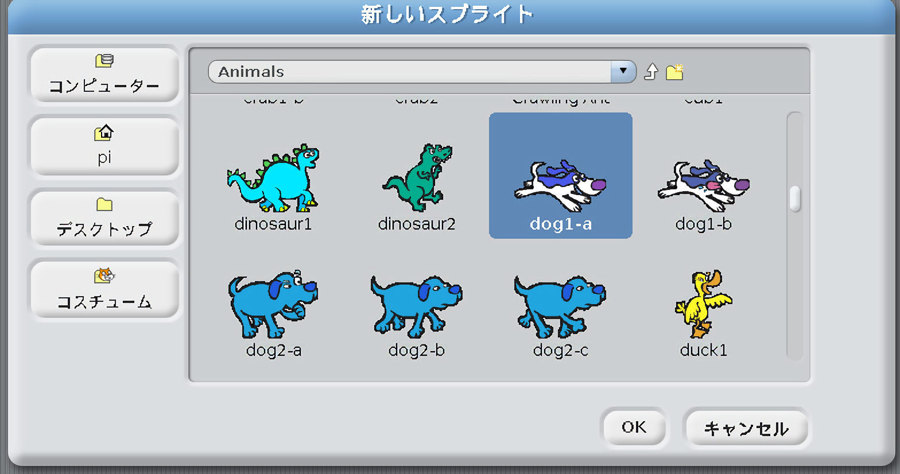
メッセージのやりとり
ドッグ
「dog1-a」を選んで「OK」をクリック

Slide 26
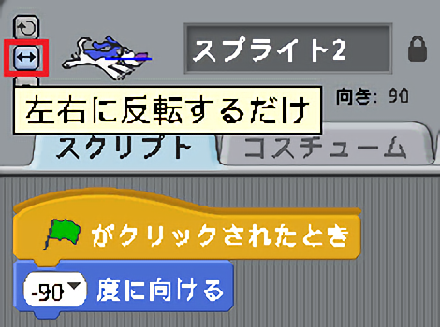
メッセージのやりとり
犬が右向きになっているので、左向きに変えてあげよう。
「左右に反転するだけ」をクリックしたあとスクリプトを作って実行してみよう。
クリック

Slide 27
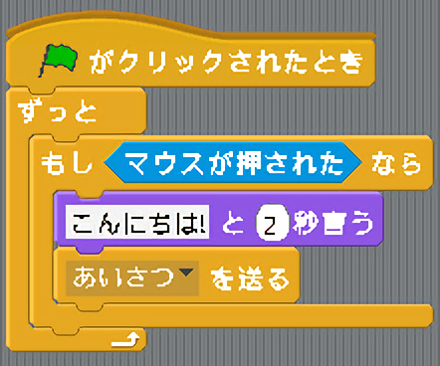
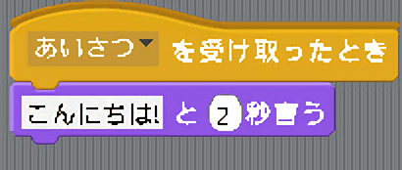
メッセージのやりとり
ネコのスクリプト
犬のスクリプト

Slide 28
Scratchのライセンス
Scratchは、「クリエイティブコモンズ 表示-継承」ライセンスです。
https://creativecommons.org/licenses/by-sa/2.0/jp/

Slide 29
このスライドの作者
八戸工業大学工学部システム情報工学科
平成29年度小久保温研究室所属
蛯澤秀光、安達勇希

